Slide 1
Ferromagnetisme et diamagnetisme miscroscopique

Slide 2
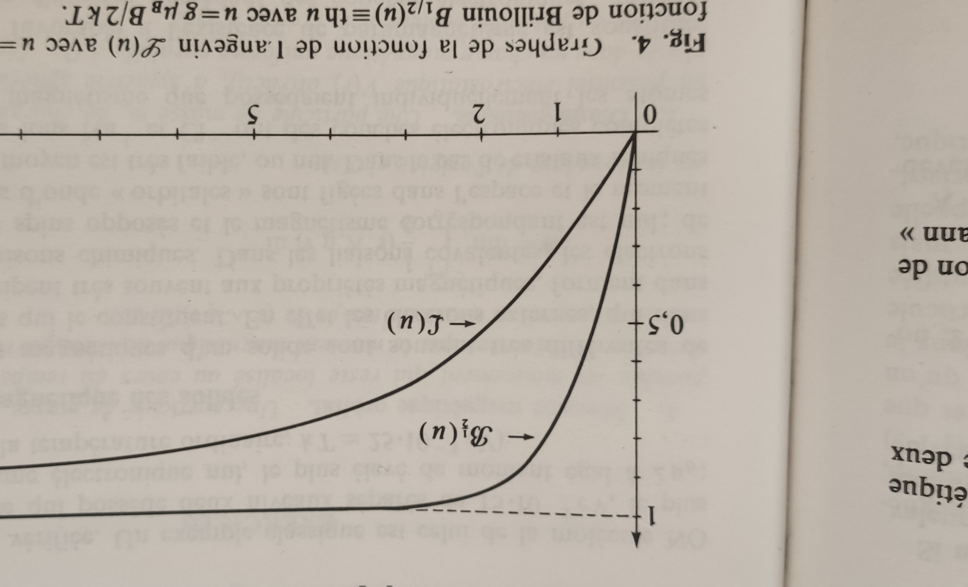
Aimantation normalisé pour les matériaux paramagnetique
Électromagnetisme 4, Bertin, Faroux, Renault.

Slide 3
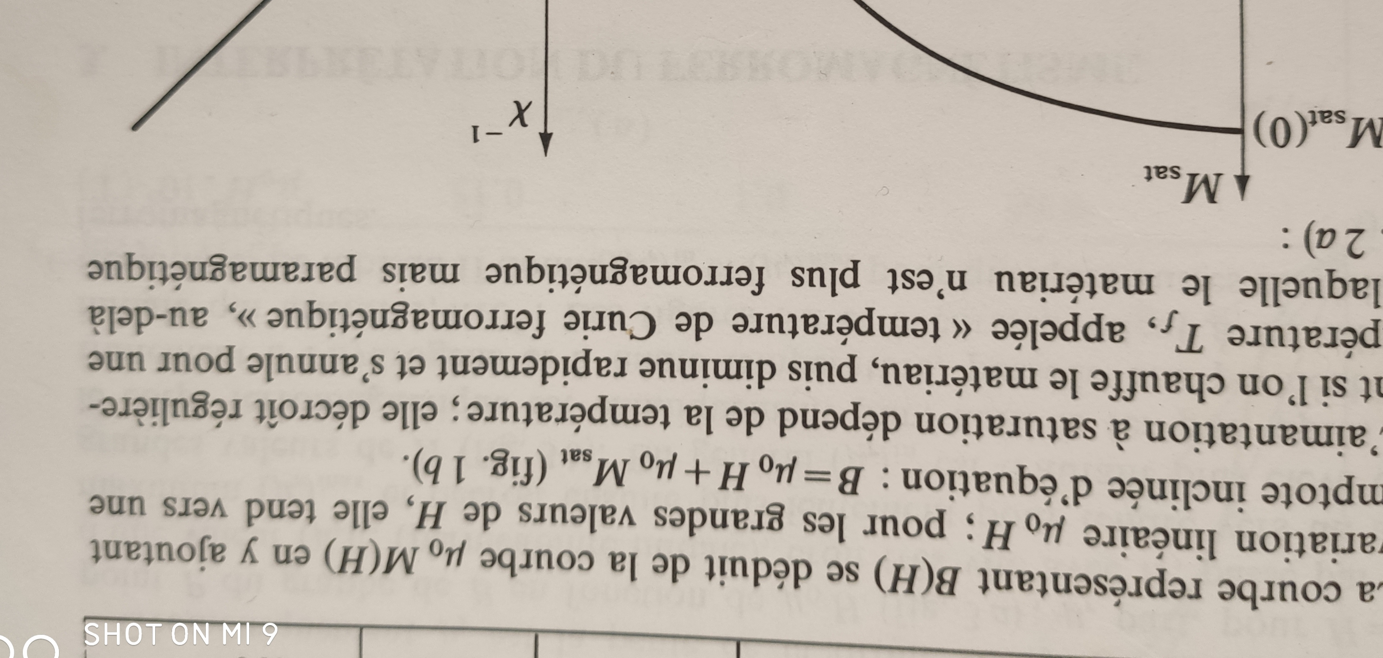
Aimantation normalisé pour les matériaux Ferromagnétiques
Électromagnetisme 4, Bertin, Faroux, Renault.

Slide 4
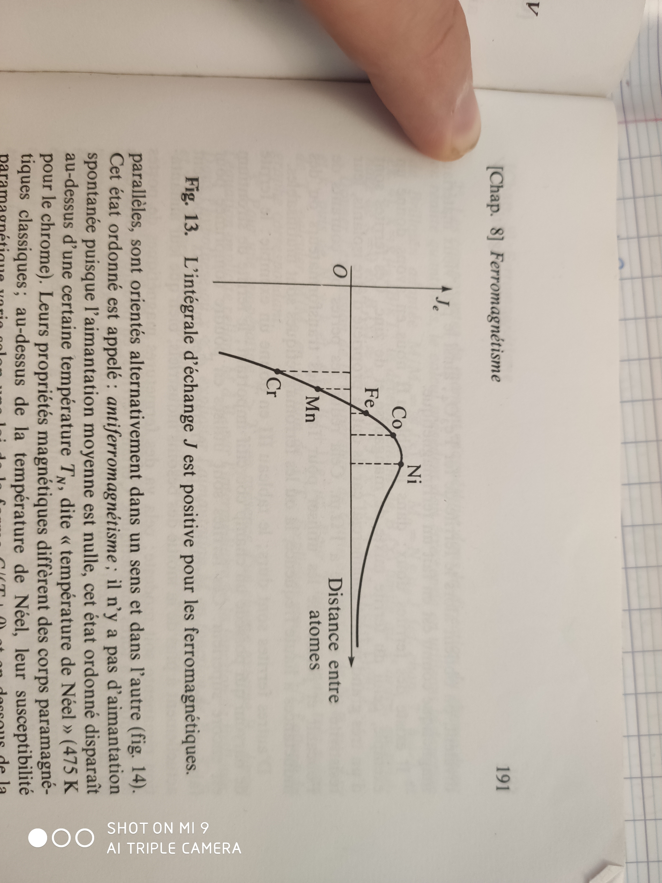
Intégrale d’échange pour différents cristaux
Électromagnetisme 4, Bertin, Faroux, Renault.

Slide 5
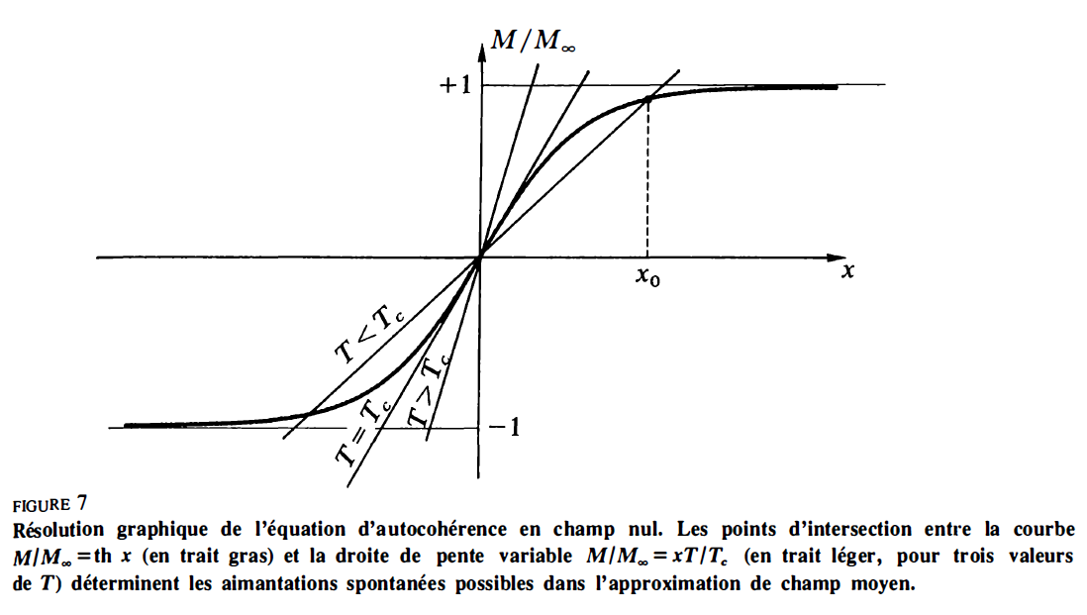
Détermination graphique de l’aimantation
Physique statistique, Diu et al.

